Slide 1
Techniques d’optimisation
Etude des algorithms du gradient stochastique
Encadré par : Aymen et Rohaifa
Réaliser par : Rashid Haffadi
Année univérsitaire :

Slide 2
Plan
Concepts fondamentaux
Adam
AdaMax
Nesterov-accelerated Adaptive Moment Estimation (Nadam)
recherche linéaire non monotone (F-rule)
Tests Numériques
Conclusion

Slide 3
Concepts fondamentales
Gradient Stochastique
Les moments
Les moments avec correction de biais

Slide 4
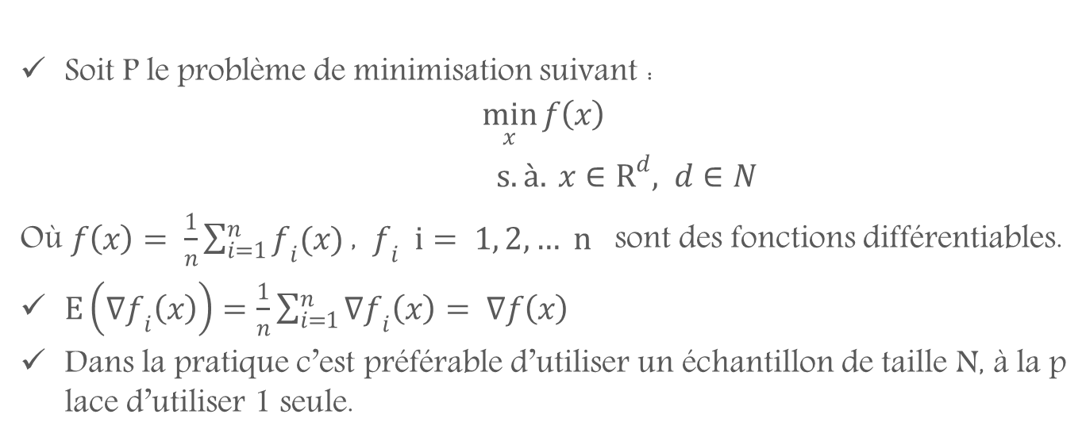
Gradient Stochastique:
Soit P le problème de minimisation suivant :
$$\min_{x}{f\left(x\right)}$$
$s.à. x∈R^{d}, d∈N$
Où$f\left(x\right)= \frac{1}{n}\sum_{i=1}^{n}{f_{i}(x)}$, $f_{i} i= 1, 2, … n$ sont des fonctions différentiables.
$E\left(∇f_{i}\left(x\right)\right)=\frac{1}{n}\sum_{i=1}^{n}{{∇f}_{i}\left(x\right)= ∇f\left(x\right) }$
Dans la pratique c’est préférable d’utiliser un échantillon de taille N, à la place d’utiliser 1 seule.
Notes:
Quand $f_{i}$ est une fonction de perte basée sur l'instance de données d'apprentissage indexée par i. Il est important de souligner que le coût de calcul par itération en descente de gradient est linéaire avec la taille de l'ensemble de données d'apprentissage n ($O(n)$). Par conséquent, lorsque n est énorme, le coût de calcul par descente de la descente de gradient est très élevé.
De ce fait, la descente de gradient stochastique offre une solution plus légère. À chaque itération, plutôt que de calculer le gradient$∇f\left(x\right)$, la descente de gradient stochastique échantillonne de manière aléatoire (i) uniformément et calcule $∇f_{i}\left(x\right).$En effet la descente de gradient stochastique utilise${ ∇f}_{i}\left(x\right)$comme estimateur sans biais de f (x) puisque :
On dit que $∇f_{N}\left(x\right)$ est un estimateur sans biais de$∇f\left(x\right)$.
Plus N est grand plus l’estimation est plus précis.

Slide 5
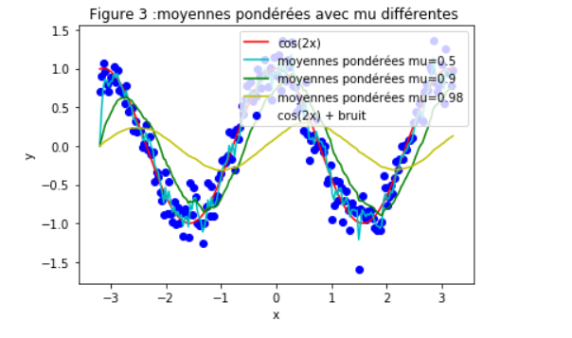
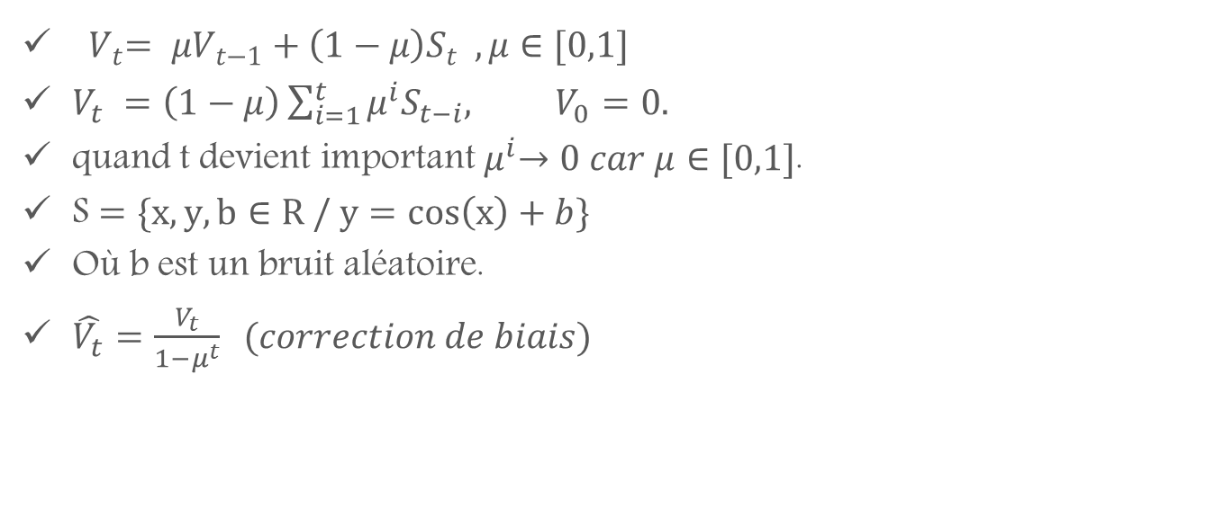
Les moyennes mobiles :
${ V}_{t}= μV_{t−1}+\left(1−μ\right)S_{t} , μ∈[0,1]$
$V_{t} =\left(1−μ\right)\sum_{i=1}^{t}{μ^{i}S_{t−i}, V_{0}=0.}$
quand t devient important${ μ}^{i}→0 car μ∈[0,1]$.
S $=\{x,y,b∈R / y=\cos\left(x\right)+b\}$
Où b est un bruit aléatoire.
$\hat{V_{t}}=\frac{V_{t}}{1−μ^{t}} (correction de biais)$
Notes:
La dernière chose à noter est que les deux premières itérations fourniront une très mauvaise moyenne car nous n’avons pas encore suffisamment de valeurs pour faire la moyenne. Au lieu d’utiliser V, la solution consiste à utiliser ce que l’on appelle la version de V à correction de biais.
Avec de grandes valeurs de t, la puissance de t sera très proche de zéro, ne modifiant donc pas nos valeurs de V du tout. Mais pour de petites valeurs de t, cette équation produira des résultats un peu meilleurs.
Ce résultat est très important pour comprendre le fonctionnement des algorithmes qu’on va présenter après.

Slide 6
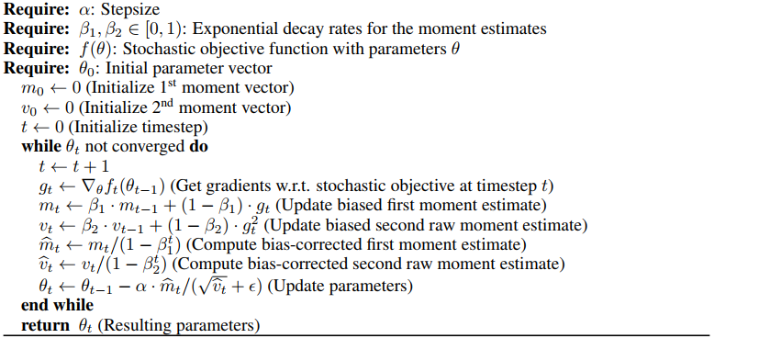
Adam :
pseudo code :
Notes:
Entrées : alpha, beta1 != 1, beta2 != 1, f , theta0
Sortie : theta*
Initialisations de m, v, t
Calcule du gradient stochastique
Calcule de m et v
Correction de biais de m et v
Mise à jour de paramètre thêta
Alors Adam peut être considéré comme une combinaison de RMSprop et de GSD avec moment. Il utilise les gradients au carré pour mettre à l'échelle le taux d'apprentissage comme RMSprop et la moyenne mobile du gradient au lieu du gradient lui-même comme GSD avec moment.
Parfois, la valeur de ($\hat{V_{t}}$) pourrait être très proche de 0. La valeur absolue de nos poids pourrait devenir très grande, pour éviter cela nous incluons un paramètre epsilon ($ε$) dans le dénominateur, qui prend valeur très faible.

Slide 7
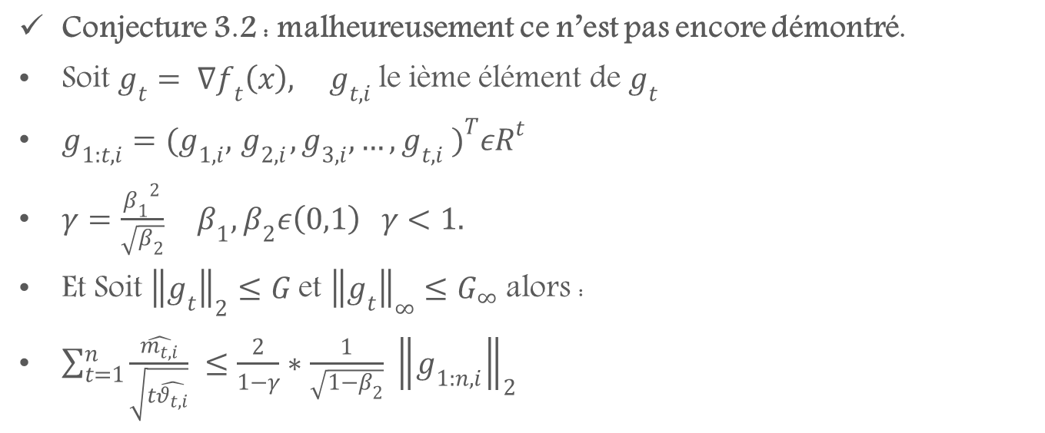
Convergence de Adam
Conjecture 3.2 : malheureusement ce n’est pas encore démontré.
Soit $g_{t}= ∇f_{t}\left(x\right), { g}_{t,i}$le ième élément de $g_{t}$
$g_{1:t,i}=(g_{1,i},{ g}_{2,i}, g_{3,i},…, g_{t,i} )^{T}εR^{t}$
$γ=\frac{{β_{1}}^{2}}{\sqrt{β_{2}}} β_{1}, β_{2}ε\left(0,1\right) γ<1.$
Et Soit ${\left\|g_{t}\right\|}_{2}≤G$ et ${\left\|g_{t}\right\|}_{∞}≤G_{∞}$ alors :
$\sum_{t=1}^{n}{\frac{\hat{m_{t,i}}}{\sqrt{t\hat{θ_{t,i}}}} ≤\frac{2}{1−γ}∗\frac{1}{\sqrt{1−β_{2}}} {\left\|g_{1:n,i}\right\|}_{2}}$

Slide 8
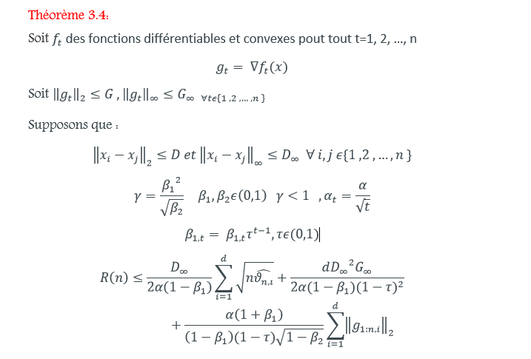
Convergence de Adam

Slide 9
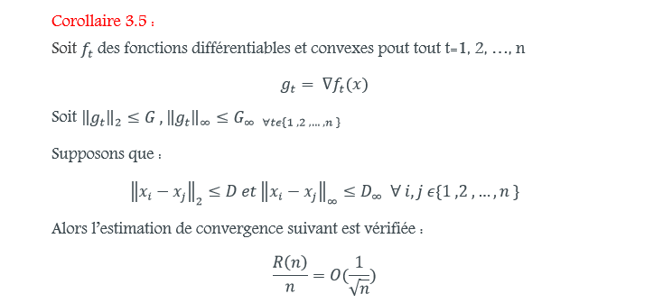
Convergence de Adam

Slide 10
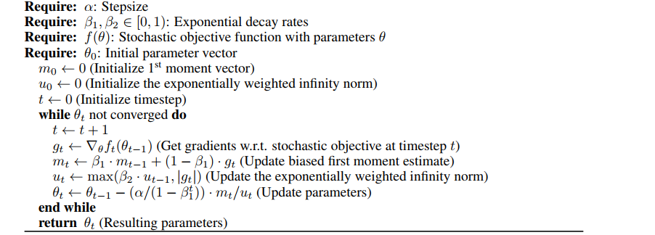
AdaMax : Adam avec la norme infinie
pseudo code :
Notes:
Entrées : alpha, beta1 != 0, beta2 != 1, f, theta0
Sortie : theta*
Initialisations de m, u, t
Calcule du gradient stochastique
Calcule de m et u (gradient à l’infinie)
Correction de biais de m
Mise à jour de paramètre thêta
L'idée avec Adamax est de considérer la valeur $v_{t}$ comme la norme L2 des gradients (ou bien une estimation de${ ∇f(x)}^{2}$). On peut généraliser le résultat pour les normes d’ordre p, mais cela devient assez instable pour les grandes valeurs de p. Mais si nous utilisons le cas particulier de la norme L$∞$($p→∞$), il en résulte un algorithme étonnamment stable et performant.

Slide 11
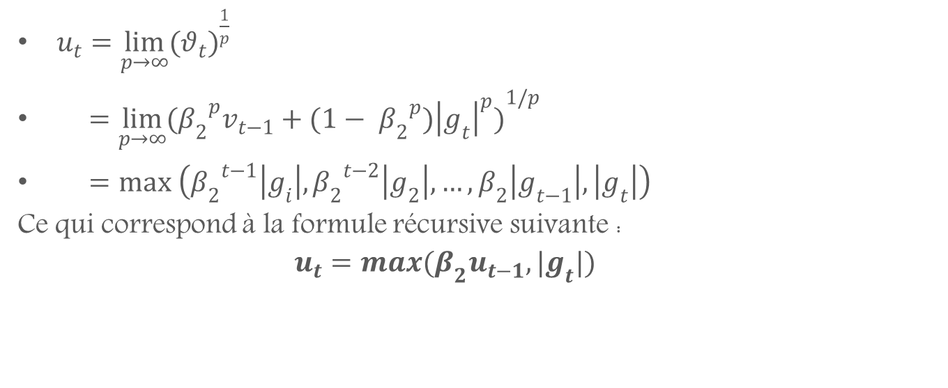
AdaMax
$u_{t}=\lim_{p→∞}{{(θ_{t})}^{\frac{1}{p}}}$
$=\lim_{p→∞}{{{(β}_{2}}^{p}v_{t−1}+(1− {β_{2}}^{p}){{\left|g_{t}\right|}^{p})}^{1/p}}$
$=max \left({β_{2}}^{t−1}\left|g_{i}\right|, {β_{2}}^{t−2}\left|g_{2}\right|, …, β_{2}\left|g_{t−1}\right|, \left|g_{t}\right|\right)$
Ce qui correspond à la formule récursive suivante :
$$u_{t}=max(β_{2}u_{t−1},{|g}_{t}|)$$

Slide 12

Avantages de AdaMax
Le pas de mise à jour des paramètres est ne dépend pas du gradient.
Le pas de mise à jour des paramètres est : $≤ α.$
Les mêmes avantages de Adam.
Taux de convergence $O(\frac{1}{\sqrt{T}}).$

Slide 13
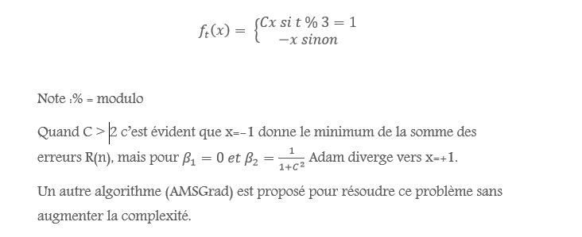
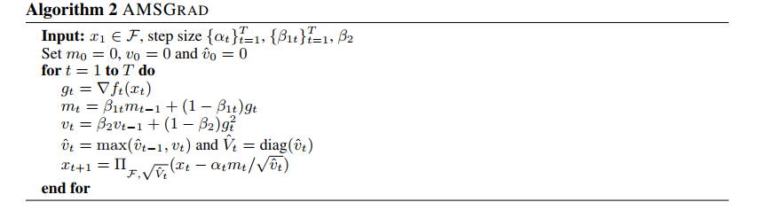
Problème avec AdaMax :

Slide 14
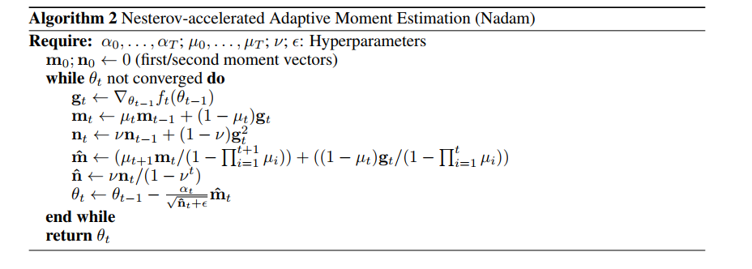
Nesterov-accelerated Adaptive Moment Estimation (Nadam) pseudo code

Slide 15
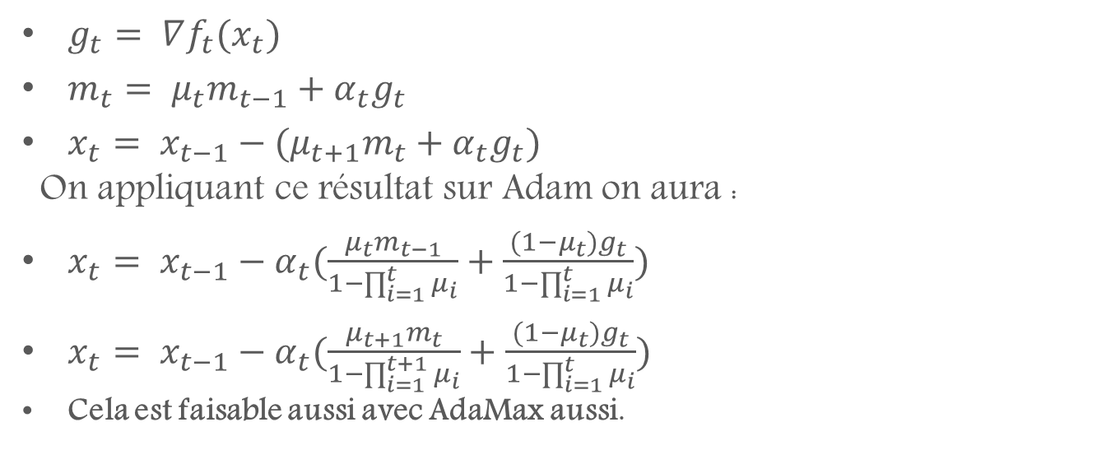
Nesterov-accelerated Adaptive Moment Estimation (Nadam) algorithme
$g_{t}= ∇f_{t}(x_{t})$
$m_{t}= {μ_{t}m}_{t−1}+α_{t}g_{t}$
$x_{t}= x_{t−1}−({μ_{t+1}m}_{t}+α_{t}g_{t})$
On appliquant ce résultat sur Adam on aura :
$x_{t}= x_{t−1}−α_{t}(\frac{{μ_{t}m}_{t−1}}{1−\prod_{i=1}^{t}{μ_{i}}}+\frac{(1−{μ_{t})g}_{t}}{1−\prod_{i=1}^{t}{μ_{i}}})$
$x_{t}= x_{t−1}−α_{t}(\frac{{μ_{t+1}m}_{t}}{1−\prod_{i=1}^{t+1}{μ_{i}}}+\frac{(1−{μ_{t})g}_{t}}{1−\prod_{i=1}^{t}{μ_{i}}})$
Cela est faisable aussi avec AdaMax aussi.
Notes:
Nous pouvons considérer les gradients accélérés de Nesterov comme facteur de correction pour les méthodes des moments. Prenons le cas où la vélocité ajoutée aux paramètres vous donne une perte élevée immédiate non désirée, par exemple le cas du gradient très grand. Dans ce cas, les méthodes des moments peuvent être très lentes car le chemin d'optimisation emprunté présente de fortes oscillations. Dans le cas du gradient accéléré de Nesterov, vous pouvez l'afficher comme si vous fouilliez à travers les paramètres intermédiaires lorsque la vélocité ajoutée mènerait les paramètres. Si la mise à jour de la vitesse conduit à une mauvaise perte, les gradients la dirigeront vers${ x}_{t}$. Cela aide Nesterov Accelerated Gradient (NAG) à éviter les oscillations.
Nadam (Estimation du moment adaptatif accéléré par Nesterov) combine Adam et NAG.
Pour incorporer NAG dans Adam, nous devons modifier le terme du moment ($m_{t}$) :

Slide 16
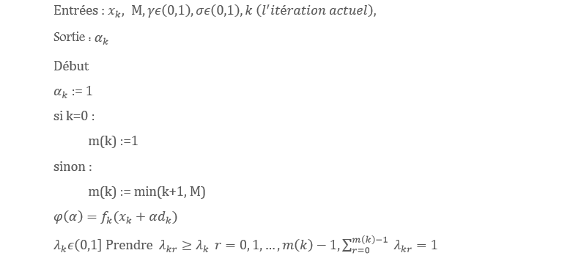
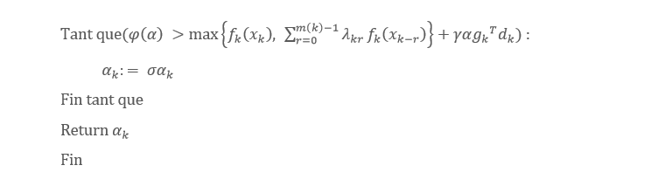
recherche linéaire non monotone (F-rule) : pseudo code

Slide 17
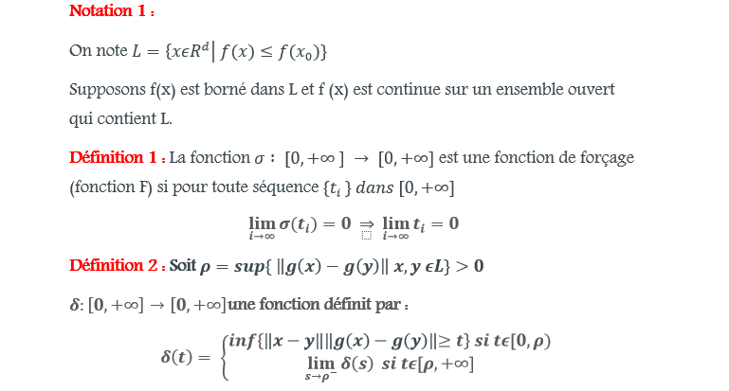
None monotone F-rule: Notations et Définitions

Slide 18
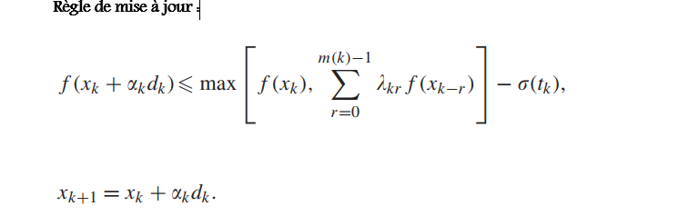
None monotone F-rule: Règle de mise à jour

Slide 19
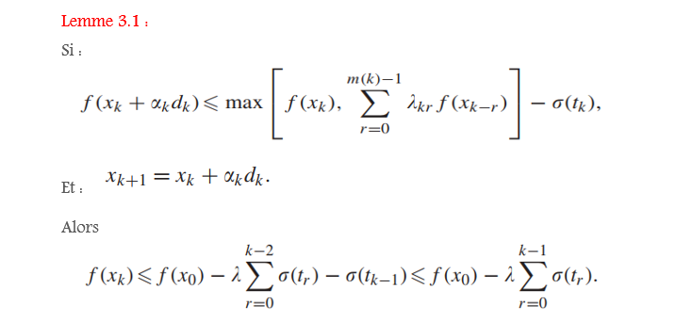
None monotone F-rule: Lemme 1

Slide 20
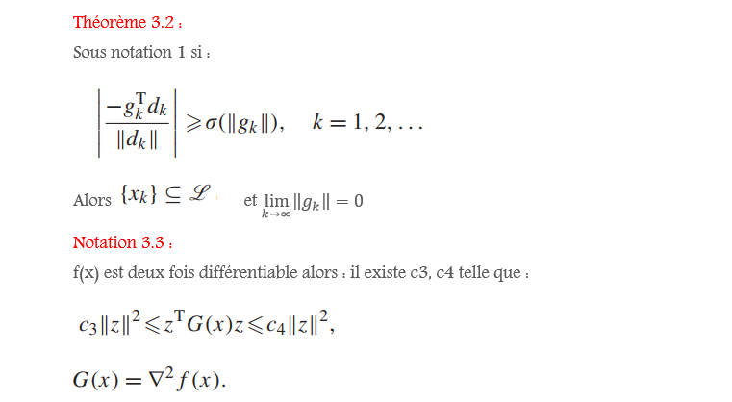
None monotone F-rule: Théorème 1 et Notation 2

Slide 21
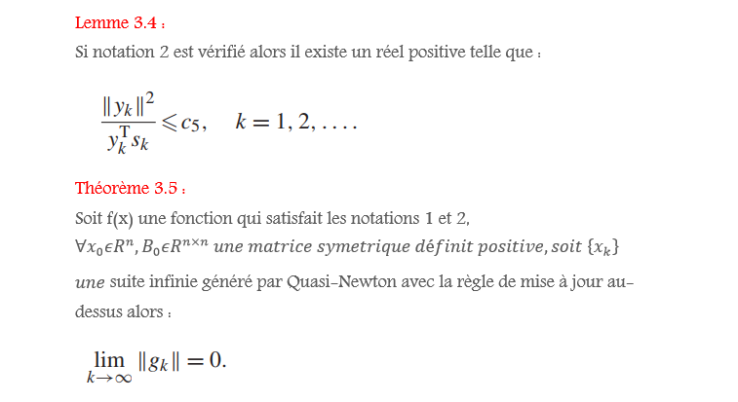
None monotone F-rule: Théorème 2 et Lemme 2

Slide 22
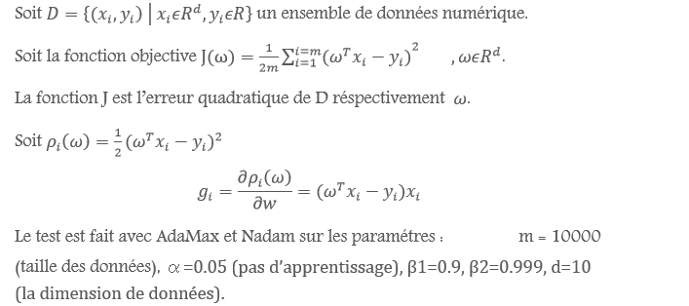
Tests Numériques : Cas convexe (Régression)

Slide 23
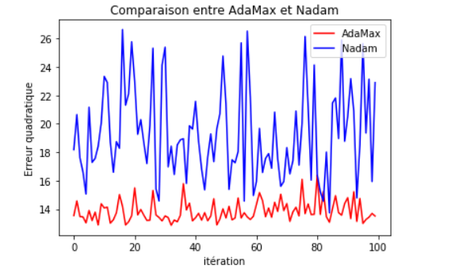
Tests Numériques : Résultat 1
Notes:
alors pour α=0.05 AdaMax et Nadam ne sont pas stable méme que AdaMax donne des résultat approché.
On vas tester avec un pas plus grand α=0.01 pour AdaMax et Nadam et α=2*1e-5 pour l’algorithme du gadient stochastique.

Slide 24
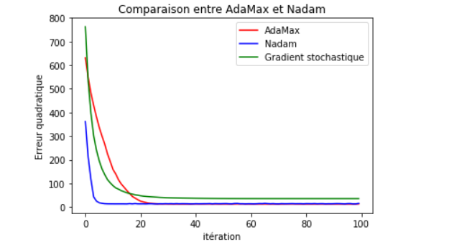
Tests Numériques : Résultat 2

Slide 25
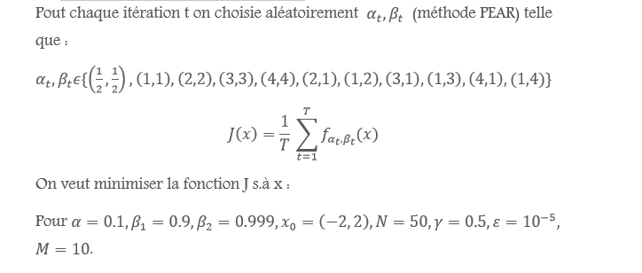
Test Numérique : ($f_{α,β}\left(x\right)= α_{t}{x_{1}}^{2}+β_{t}x_{2}²$)
Notes:
11 élements

Slide 26
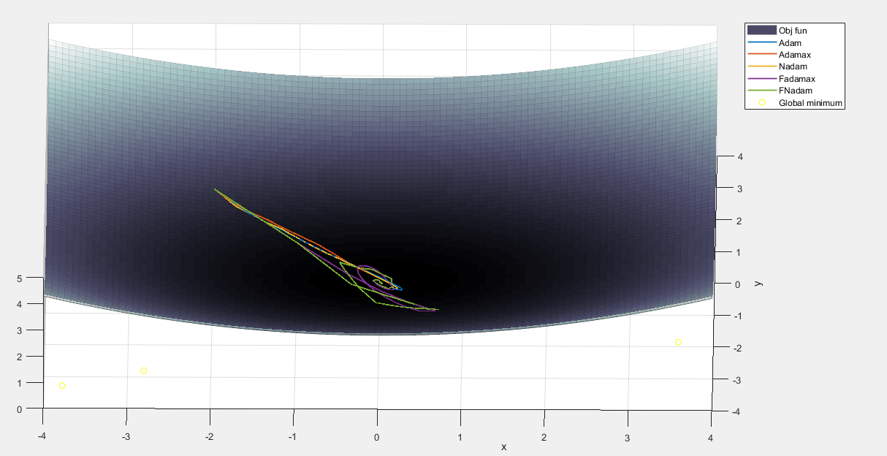
Test Numérique : ($f_{α,β}\left(x\right)= α_{t}{x_{1}}^{2}+β_{t}x_{2}²$)

Slide 27
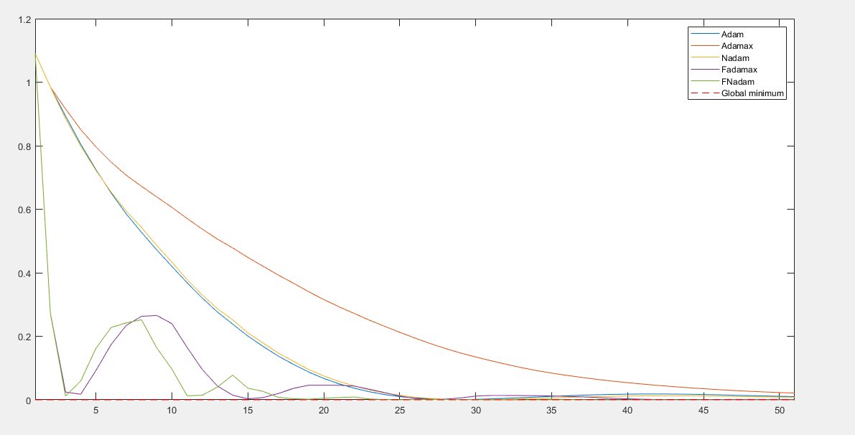
Test Numérique : ($f_{α,β}\left(x\right)= α_{t}{x_{1}}^{2}+β_{t}x_{2}²$)
Notes:
Une premiére remarque qu’on peut faire sur les deux figure est que le pas approché a beucoup réduit le taux de convergence, pour Nadam par exemple il converge en 28 itérations mais avec le pas approché il converge en 3 itérations seulement .
Une deuxiéme remarque est que après l’algorithme converge une premiére fois, il diverge mais il converge encore une fois, c’est bien le fait du moment.

Slide 28
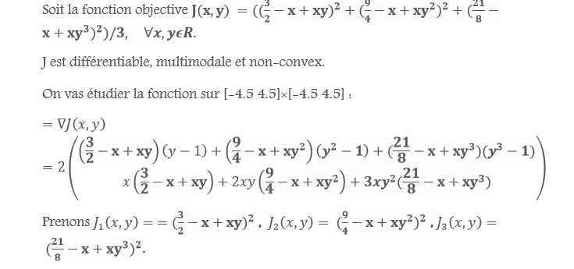
Test Numérique : Cas non convexe (Beale Function)

Slide 29
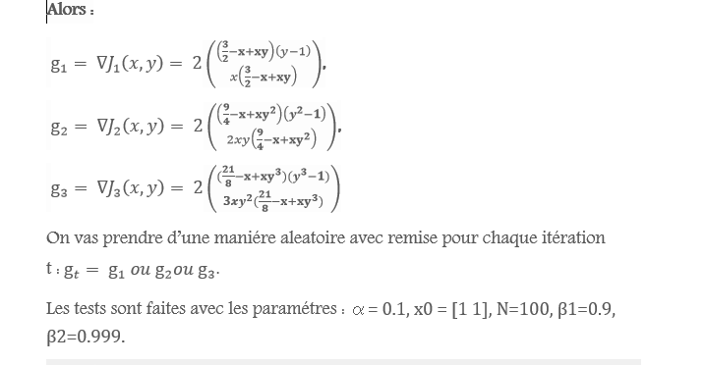
Test Numérique : Cas non convexe (Beale Function)

Slide 30
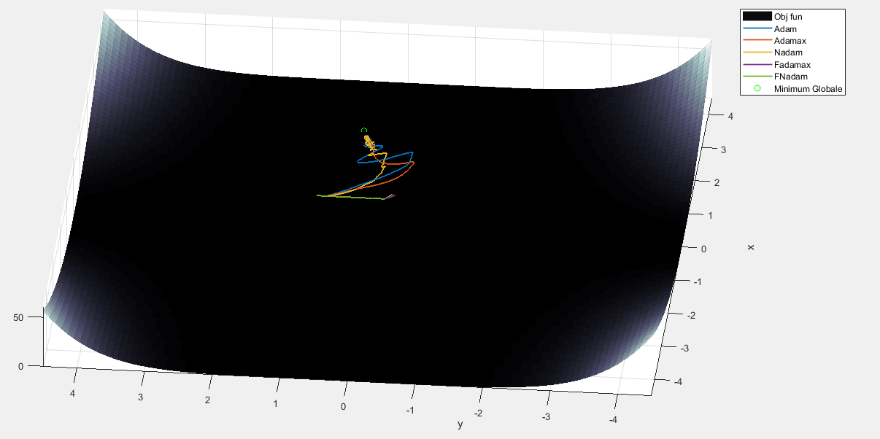
Test Numérique : Cas non convexe (Beale Function)

Slide 31
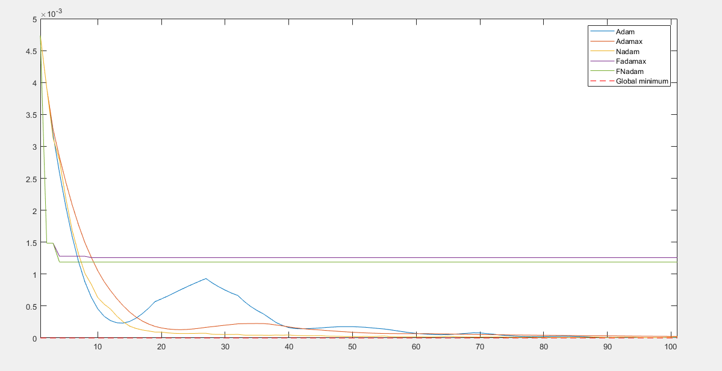
Test Numérique : Cas non convexe (Beale Function)
Notes:
Ce qu’on peut tirer des deux figure ci-dessus est que les algorithmes Adam, Nadam et Adamax converge vers un minimum globale ou bien au moins vers un minimum locale.
Les deux algorithms avec le pas approché sont stocker dans un minimum locale.

Slide 32
Conclusion :
Dans ce rapport on a pu à étudier quatre algorithmes d’optimisation qui sont
les plus utiliser dans les problèmes de machine/deep Learning avec des données de grands dimensions.
Pour récapituler, on a dit que Adam et AdaMax combine entre les avantages de deux méthodes populaires, AdaGrad pour les gradients ‘sparse’ et RMSProp pour les fonctions objectives non stationnaires.
Nadam est une méthode plus robuste, car c’est une amélioration de Adam utilisant le moment de Nesterov.
Comme ces méthodes sont très bonnes pour la résolution des problèmes convexes, ces algorithmes sont aussi bons pour la résolution de beaucoup de problèmes non convexe qu’on peut rencontrer en Machine/Deep Learning.

Slide 33
Références :
Références
[1] - Diederik P. Kingma and Jimmy Lei Ba. Adam : A method for stochastic optimization. 2014. arXiv:1412.6980v9
[2] - Sebastian Bock, Josef Goppold, Martin Weiß. An improvement of the convergence proof of the ADAM-Optimizer. 2018. arXiv:1804.10587v1
[3] - Sashank J. Reddi, Satyen Kale, Sanjiv Kumar. On the Convergence of Adam and Beyond. 2018.
[4] - Dozat, T. (2016). Incorporating Nesterov Momentum into Adam. ICLR Workshop, (1), 2013–2016.
[5] - S. Ruder, “An overview of gradient descent optimization algorithms,” cite arxiv:1609.04747Comment: 12 pages, 6 figures. [Online]. Available: http://arxiv.org/abs/1609.04747

Slide 34
Fin
Merci .

